Slide 1
Working with R
Vivian Medina
RM345379

Slide 2
Working with R
Utilizando o arquivo consolidado da lista 1 pede-se:
A) Crie pelo menos 5 modelos de árvore de decisão com variáveis diferentes e determine através da acurácia qual é o melhor modelo a ser colocado em produção. Não estou pedindo para interpretar o modelo e sim para ter criatividade na hora de inserir as variáveis x na equação.
Exemplo.
Modelo 1: Acurácia de 80% com as variáveis A,B,M,L e faixa da variável P
Modelo 2: Acurácia de 79% com as variáveis A,C,M,L – para esse modelo a variável faixa da variável P não foi significante por isso foi retirada.
Modelo 3 e assim por diante.
Resposta: O modelo de número 4 performou melhor e teve uma acurácia de 81% e por isso será colocado em produção.
Lembrando que todos os arquivo são fictícios.
profedmar.caldas@fiap.com.br

Slide 3
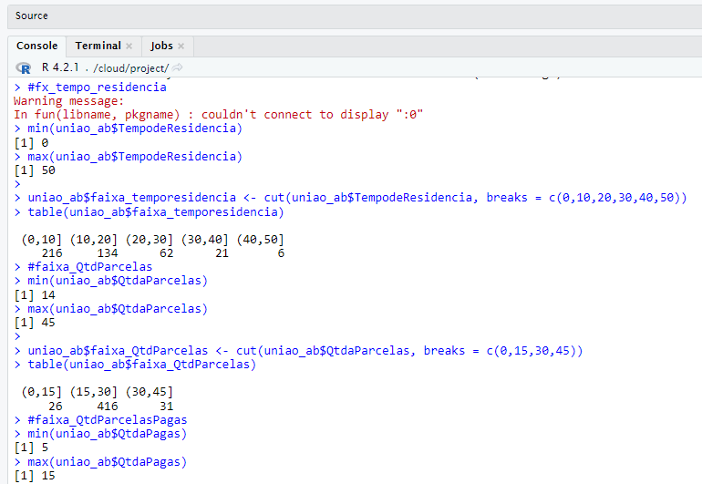
Working with R
#Lista 2
#Criação de novas variáveis
#Faixa_temporesidencia
#faixa_QtdParcelas
#faixa_QtdParcelasPagas
#faixa_ValorEmprestimo
#faixa_TempoServico

Slide 4
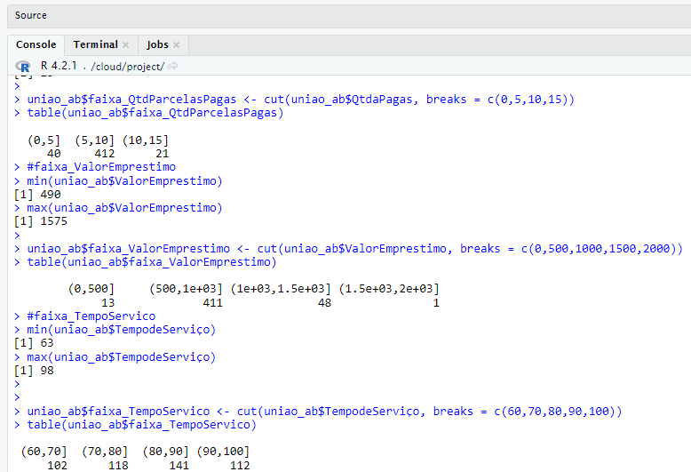
Working with R
#Lista 2
#Criação de novas variáveis
#Faixa_temporesidencia
#faixa_QtdParcelas
#faixa_QtdParcelasPagas
#faixa_ValorEmprestimo
#faixa_TempoServico

Slide 5
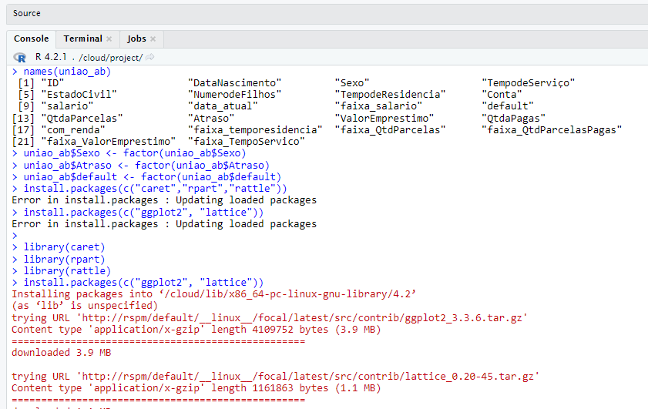
Working with R

Slide 6
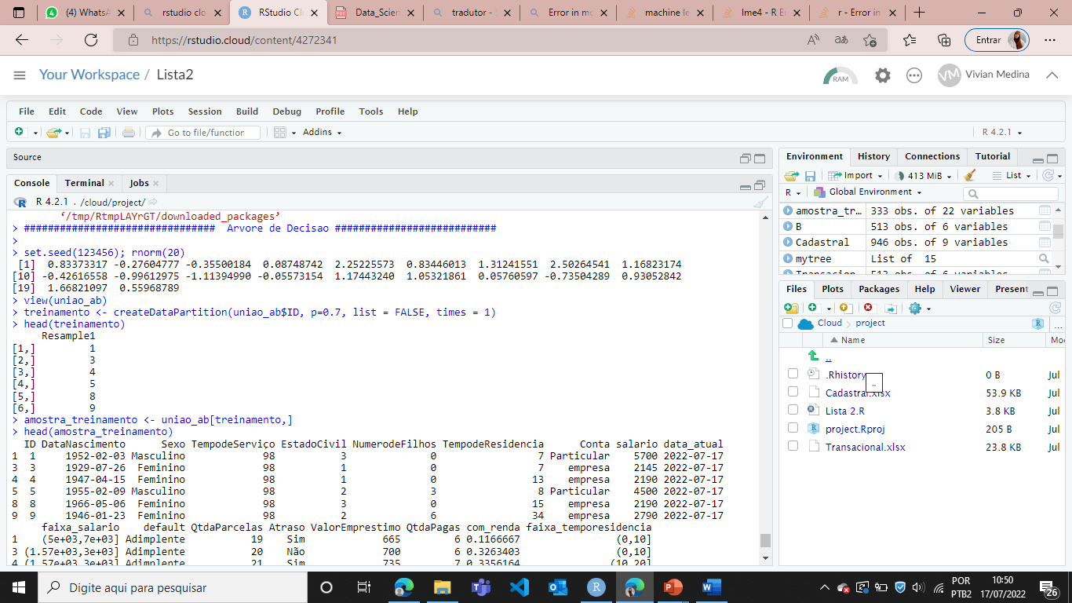
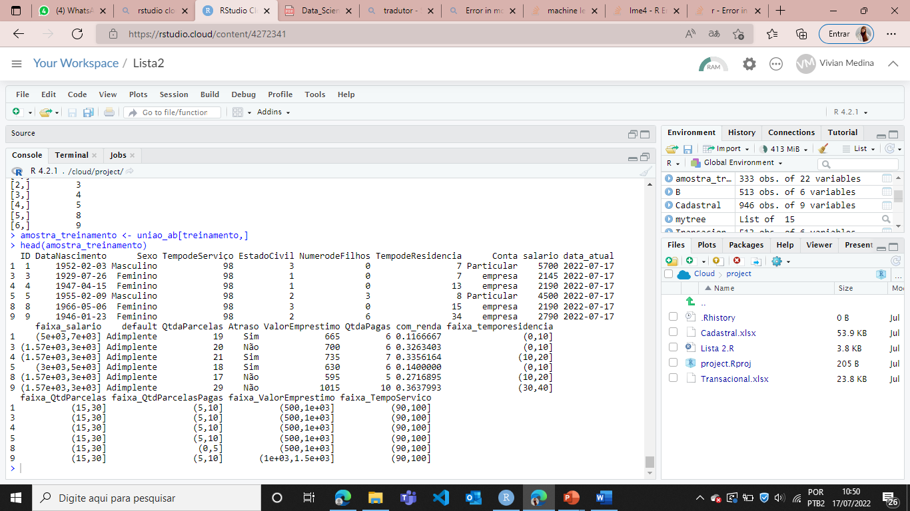
Working with R

Slide 7
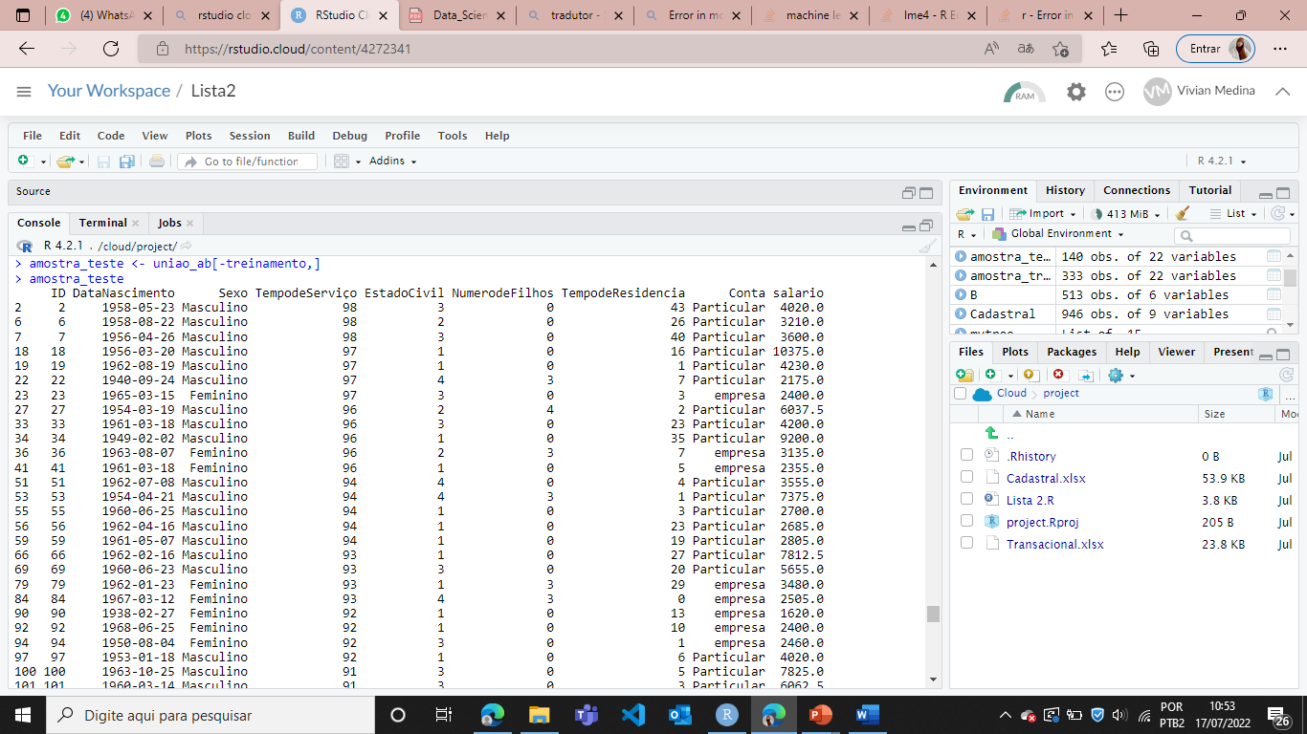
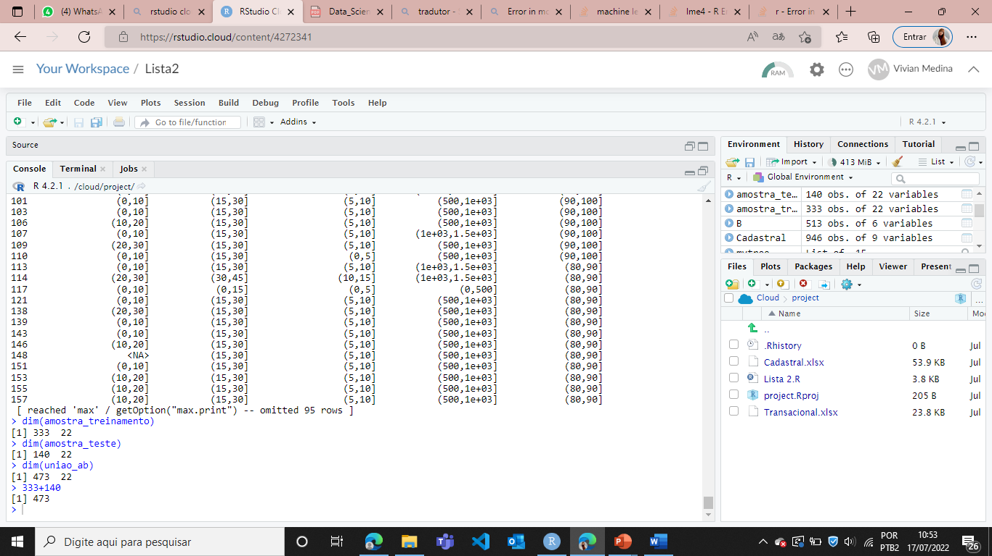
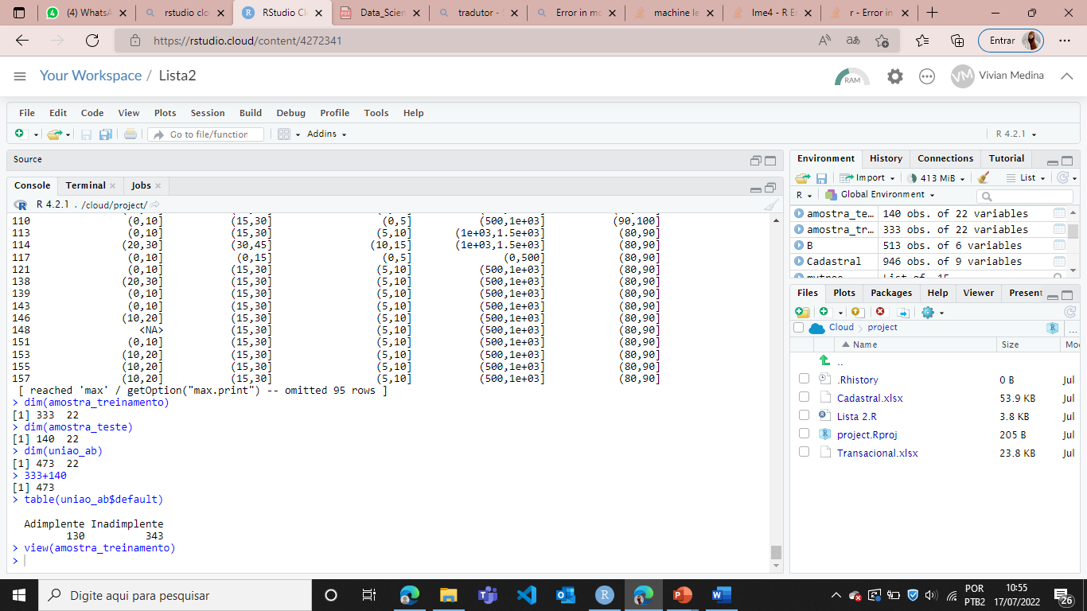
Working with R

Slide 8
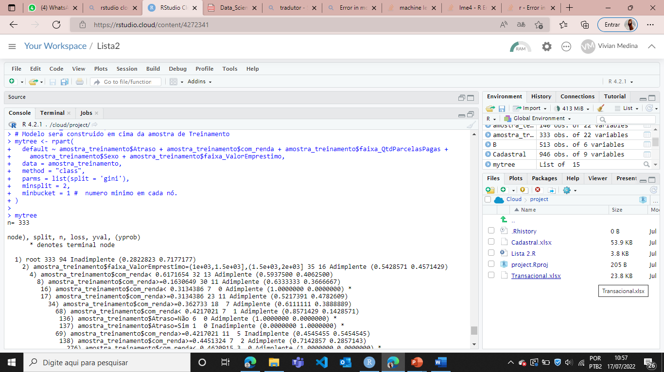
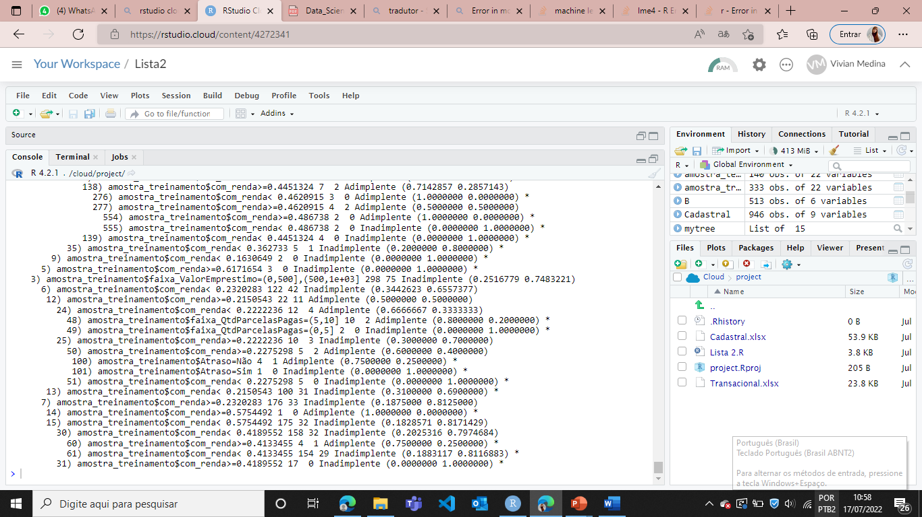
Working with R
#Modelo 1
#Variáveis: Atraso; comprometimento de renda (com_renda); faixa_QtdParcelasPagas; Sexo; faixa_ValorEmprestimo

Slide 9
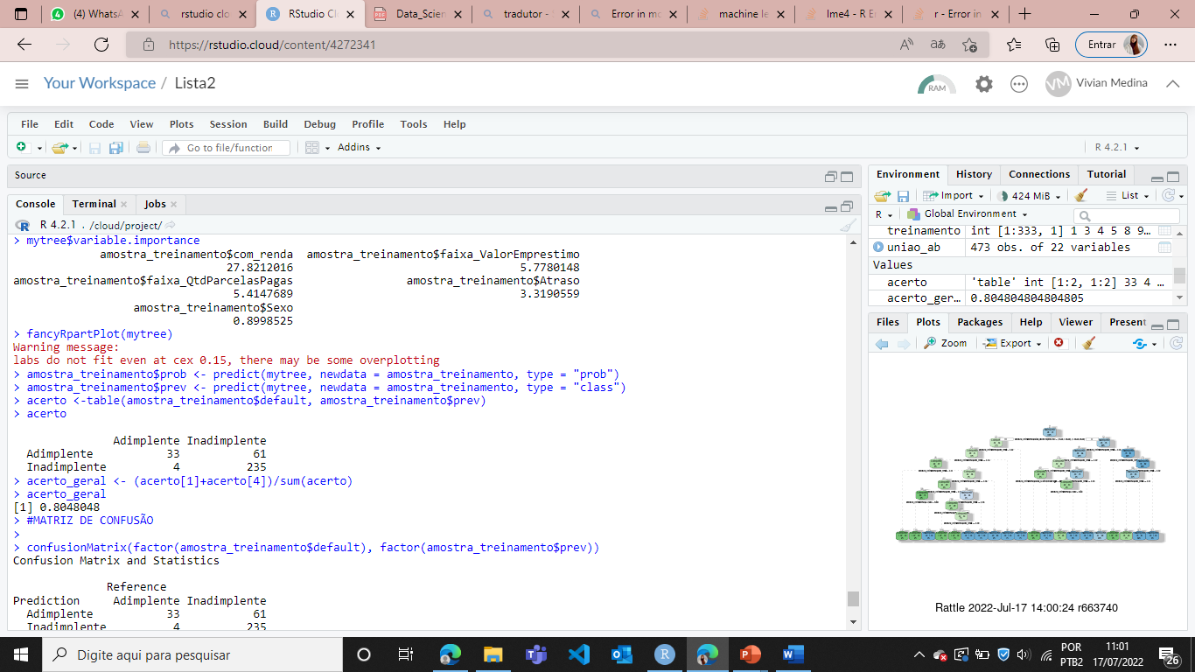
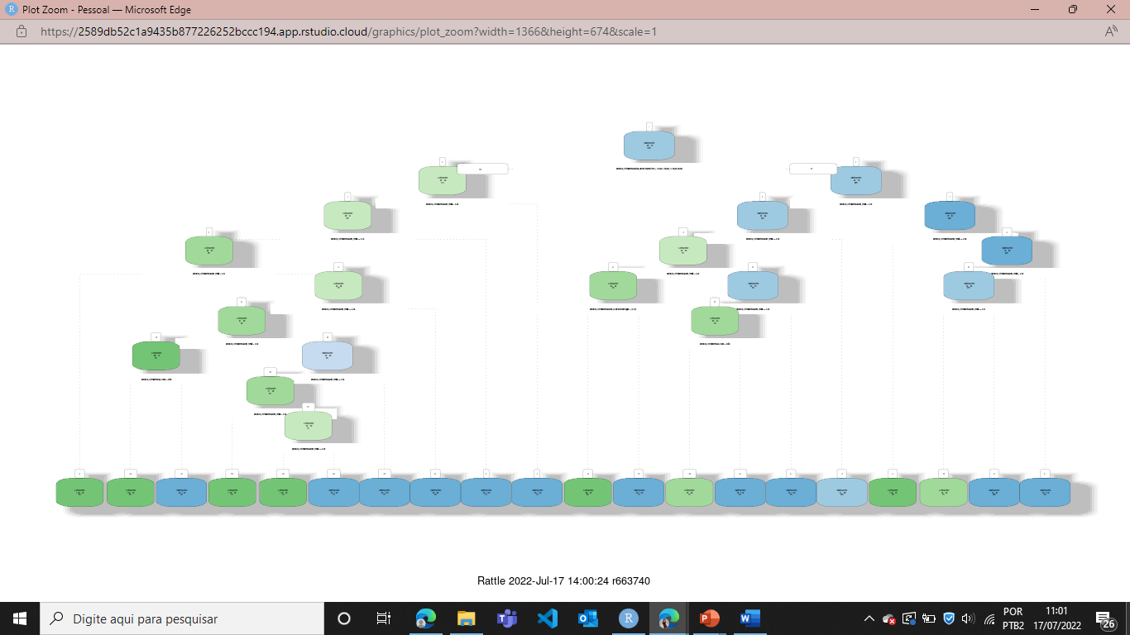
Working with R

Slide 10
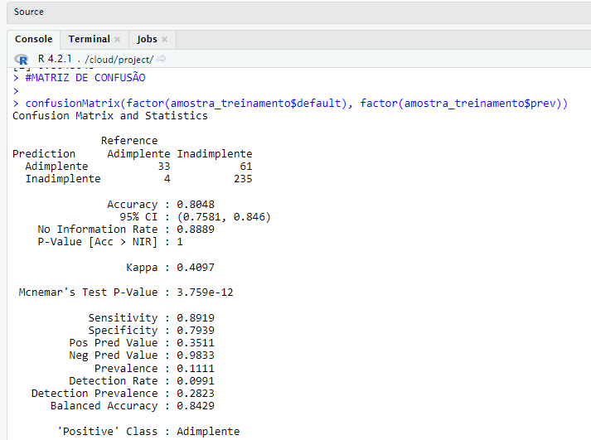
Working with R
Acuracidade do Modelo 1: 80,48%

Slide 11
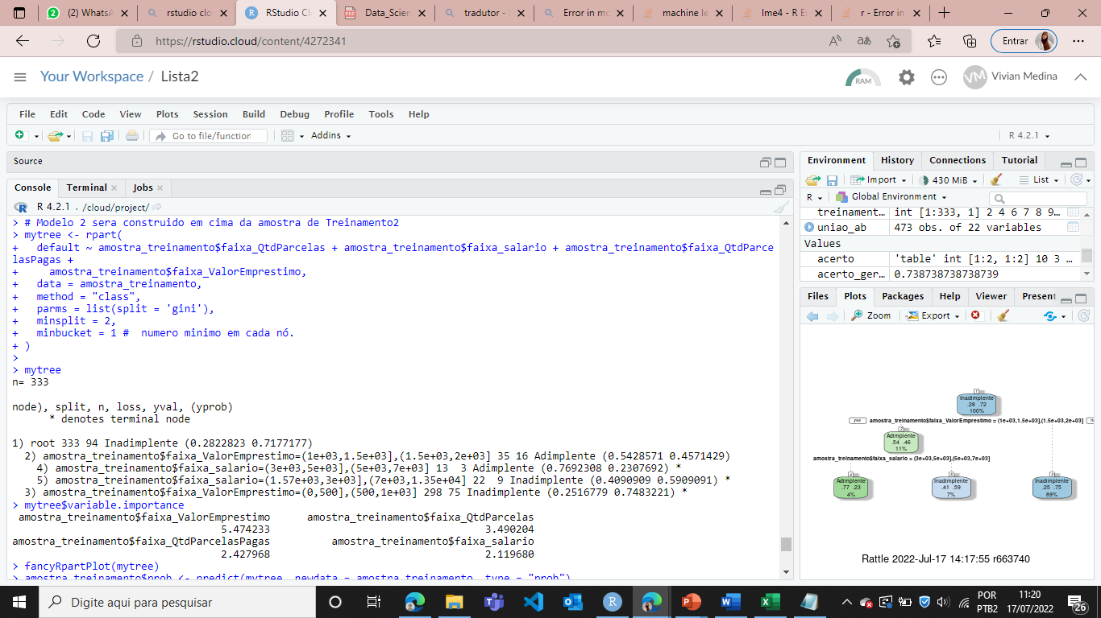
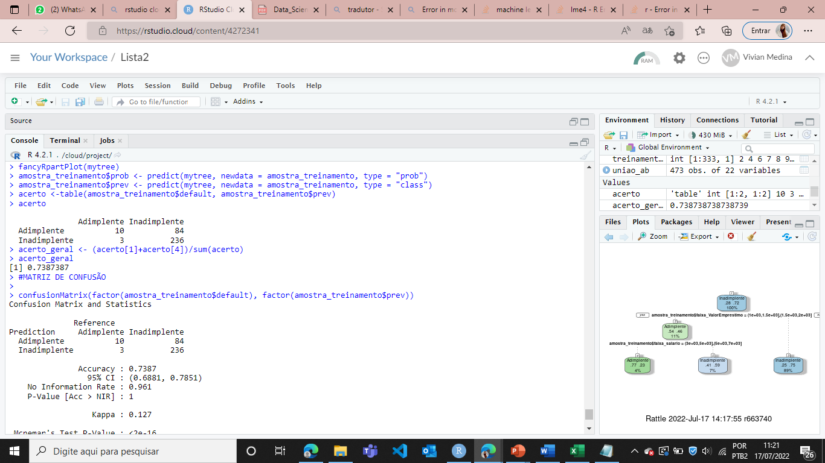
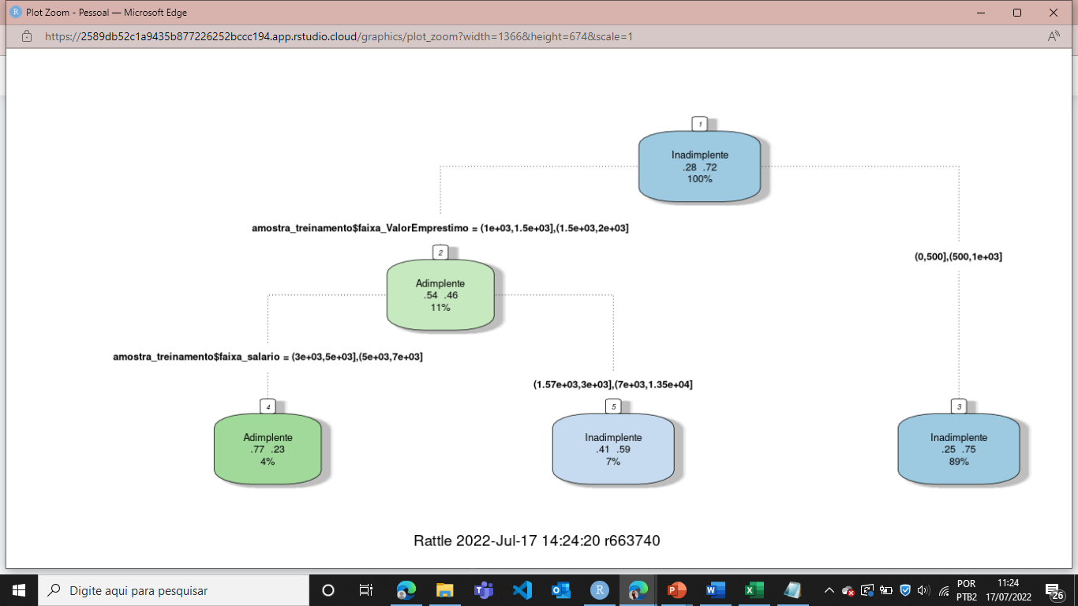
Working with R
# Modelo 2
#Variáveis: faixa_QtdParcelas; faixa_salario; faixa_QtdParcelasPagas; faixa_ValorEmprestimo

Slide 12
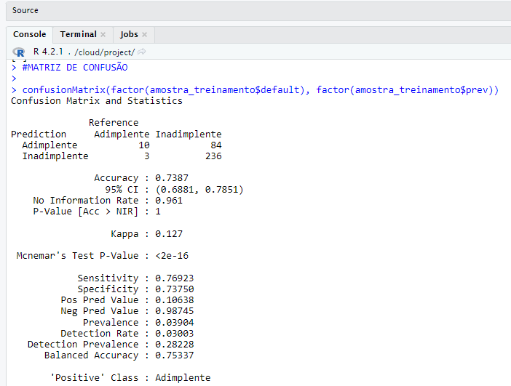
Working with R
Acuracidade do Modelo 2: 73,87%

Slide 13
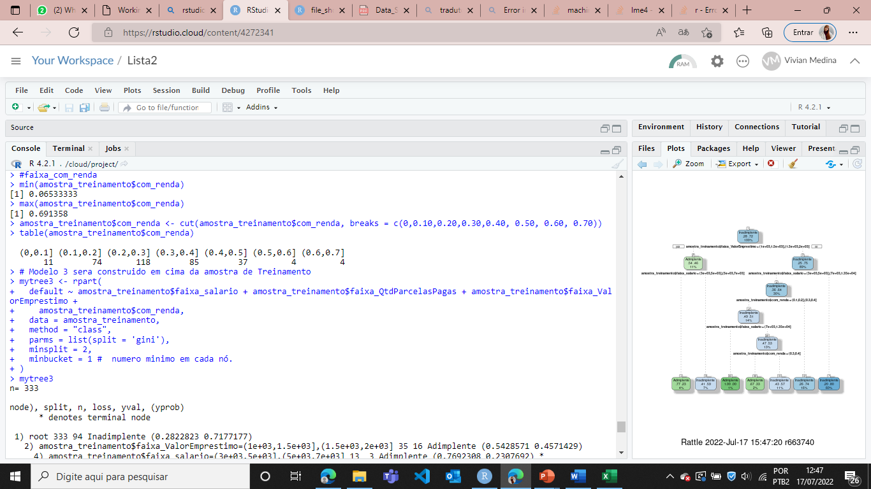
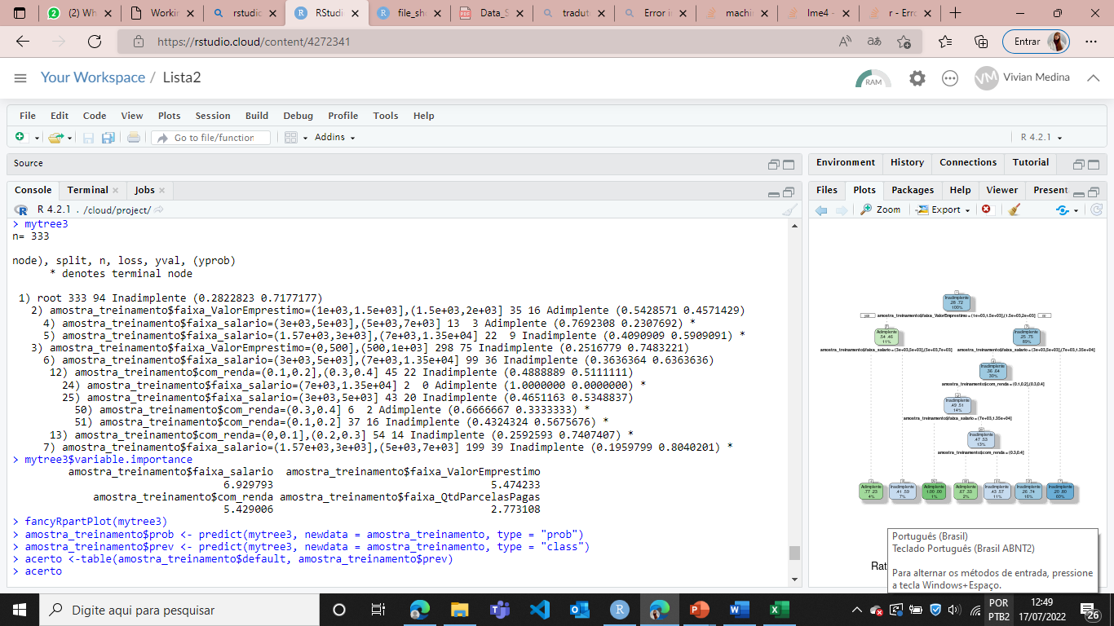
Working with R
# Modelo 3
#Variáveis: faixa_salario; faixa_QtdParcelasPagas; faixa_ValorEmprestimo, com_renda (este transformei em faixas)

Slide 14
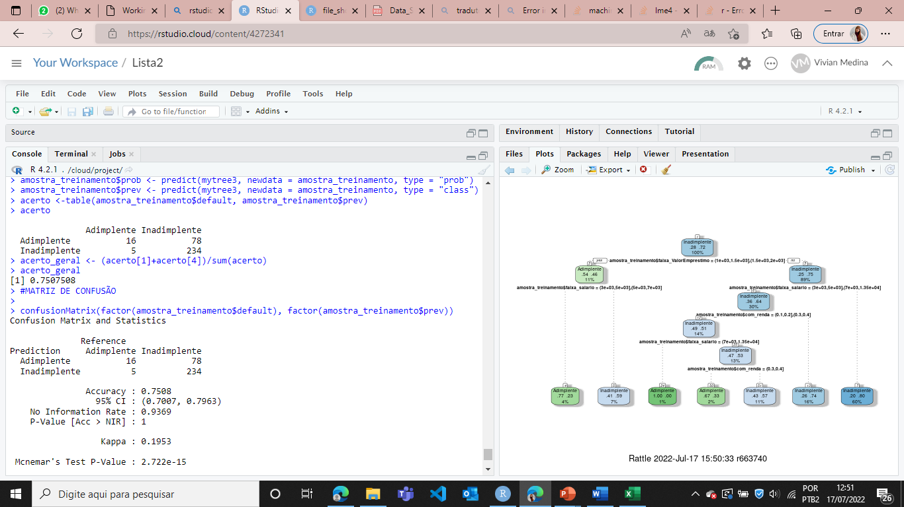
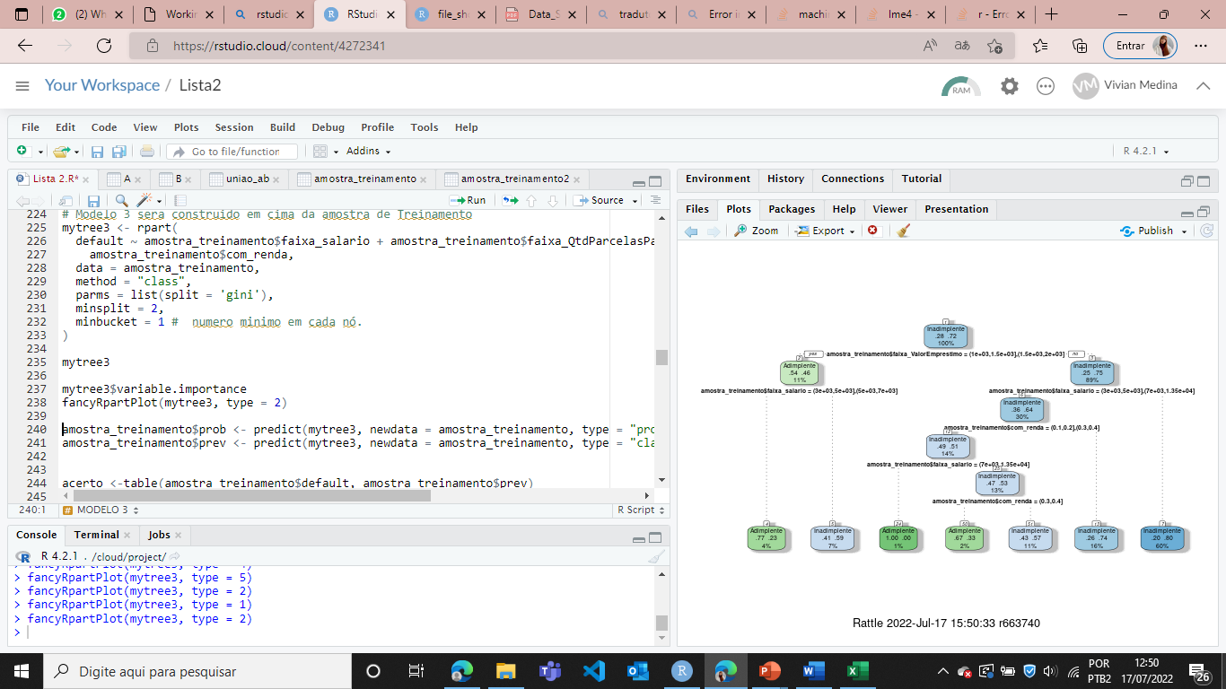
Working with R
Acuracidade do Modelo 3: 75,08%

Slide 15
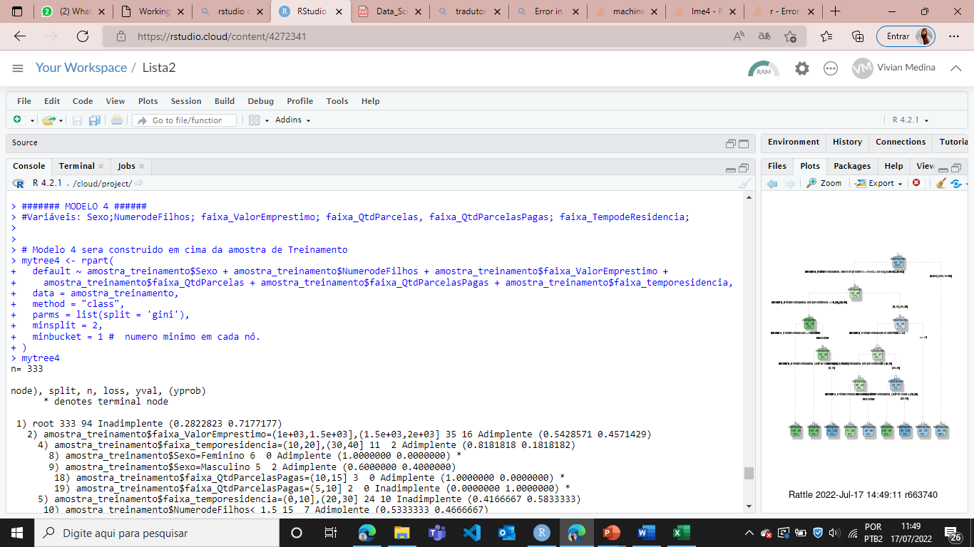
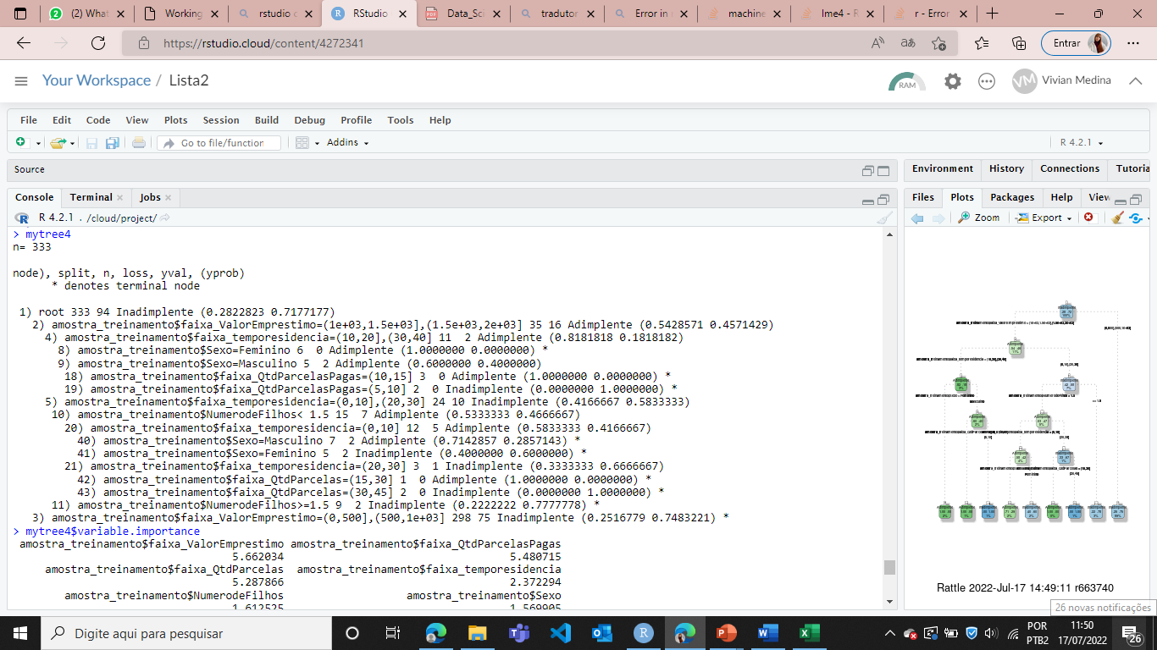
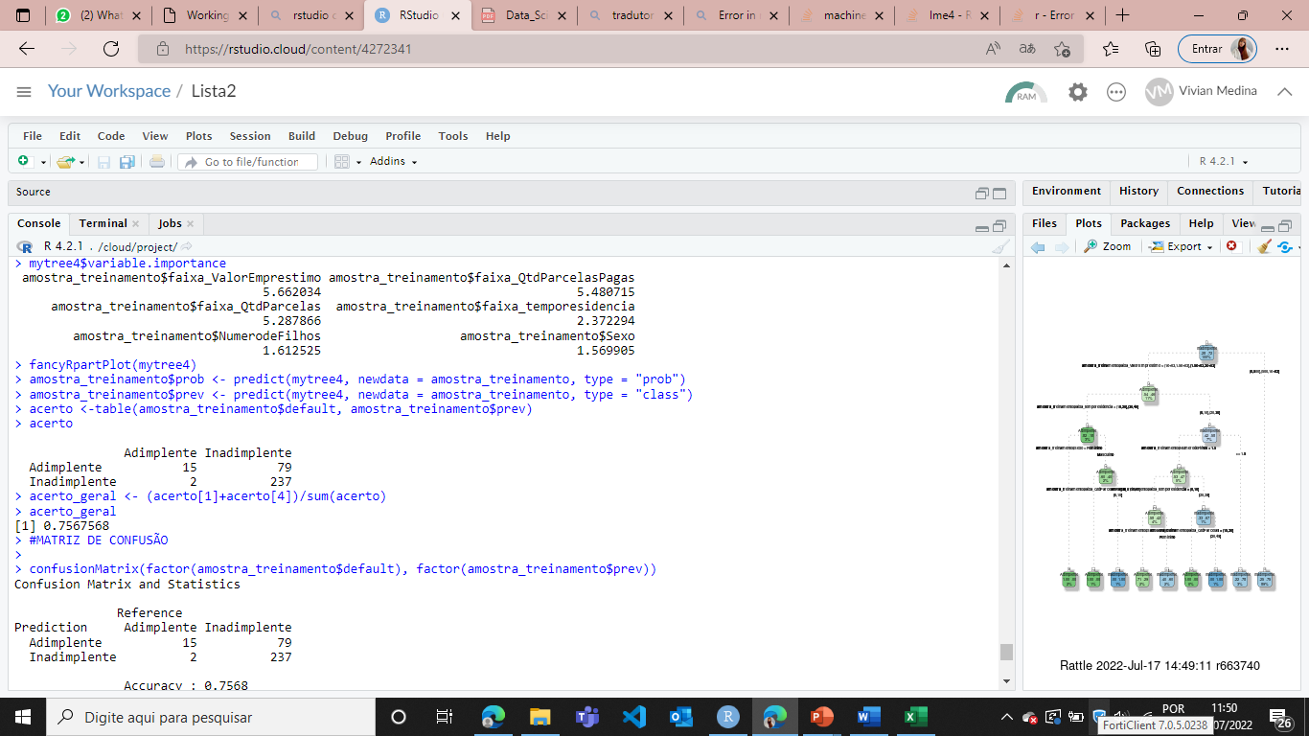
Working with R
# Modelo 4
#Variáveis: Sexo; NumerodeFilhos; faixa_ValorEmprestimo; faixa_QtdParcelas, faixa_QtdParcelasPagas; faixa_TempodeResidencia;

Slide 16
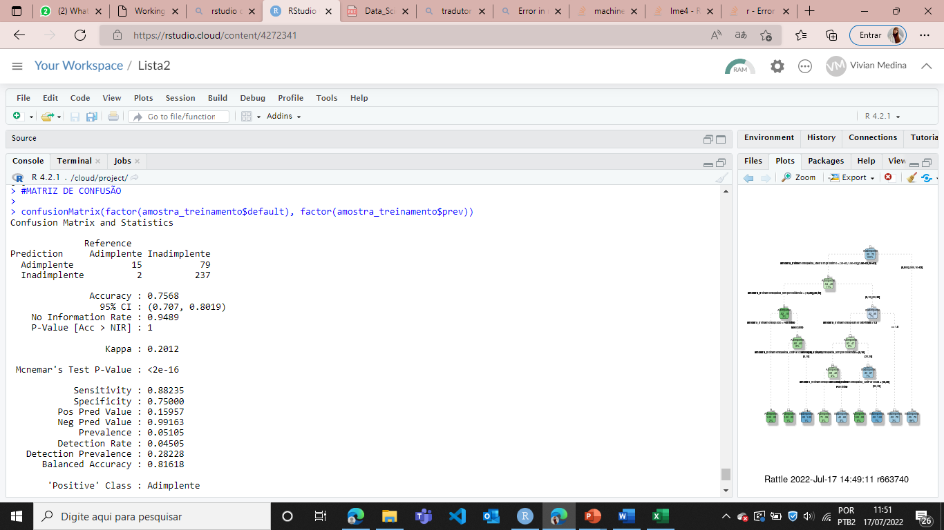
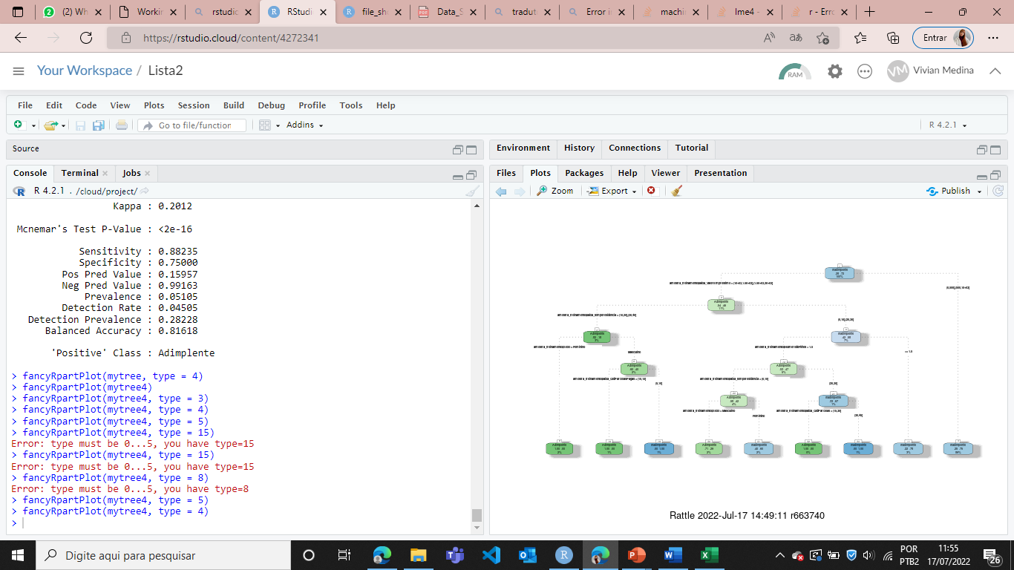
Working with R
Acuracidade do Modelo 4: 75,68%

Slide 17
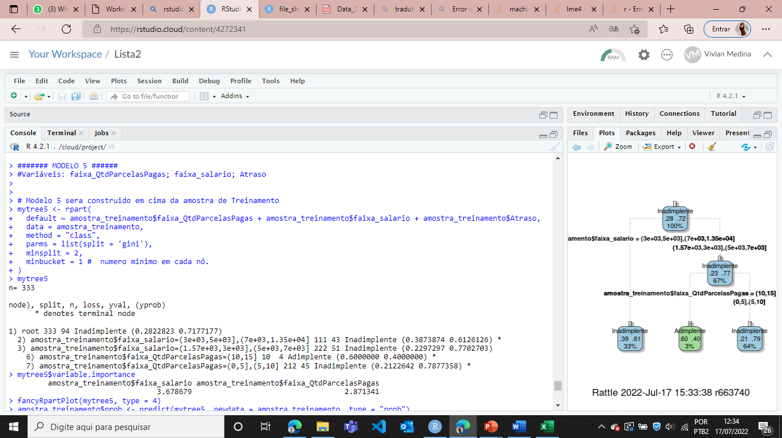
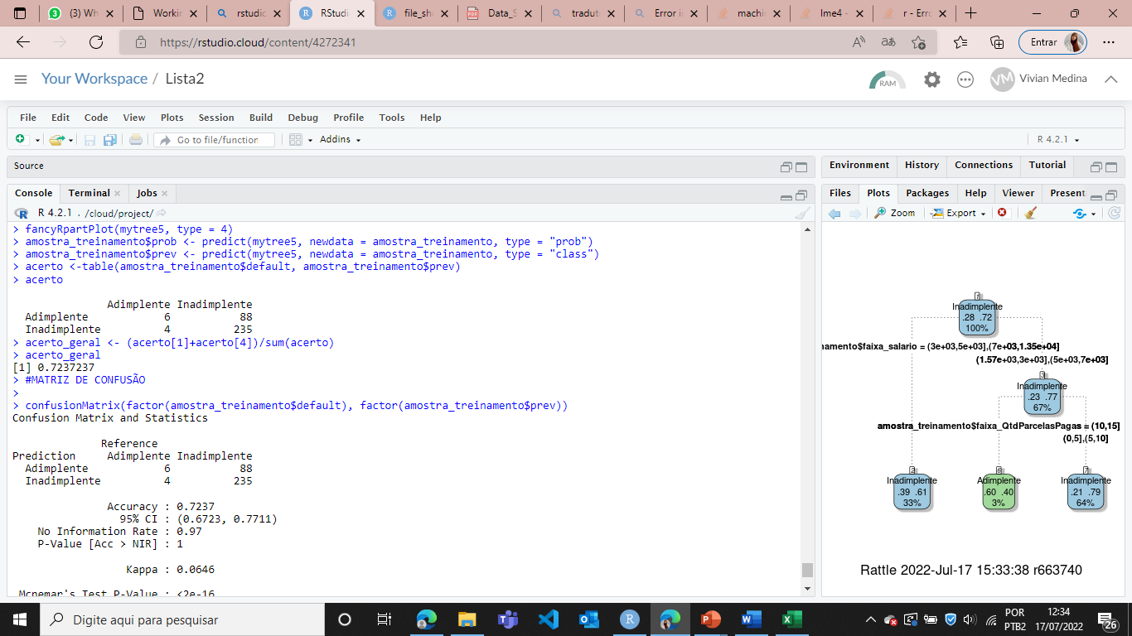
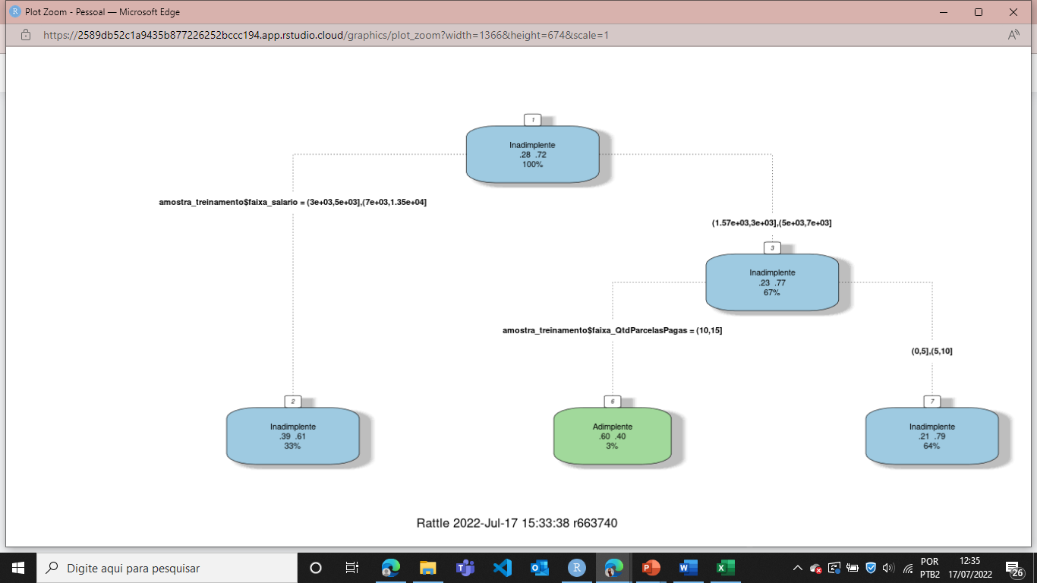
Working with R
# Modelo 5
#Variáveis: faixa_QtdParcelasPagas; faixa_salario, Atraso

Slide 18
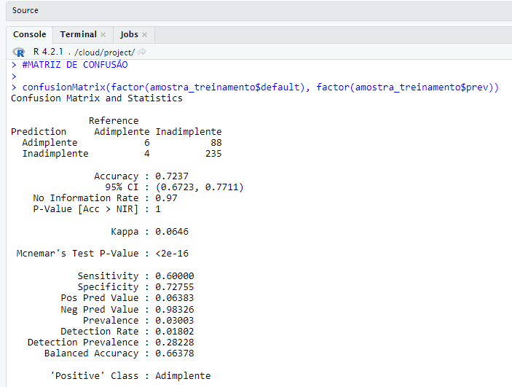
Working with R
Acuracidade do Modelo 5: 72,37%

Slide 19
Working with R
Acuracidade do Modelo 1: 80,48%
Variáveis: Atraso; comprometimento de renda (com_renda); faixa_QtdParcelasPagas; Sexo; faixa_ValorEmprestimo
Acuracidade do Modelo 2: 73,87%
Variáveis: faixa_QtdParcelas; faixa_salario; faixa_QtdParcelasPagas; faixa_ValorEmprestimo
Acuracidade do Modelo 3: 75,08%
Variáveis: faixa_salario; faixa_QtdParcelasPagas; faixa_ValorEmprestimo, com_renda (este transformei em faixas, diferente do modelo 1)
Acuracidade do Modelo 4: 75,68%
Variáveis: Sexo; NumerodeFilhos; faixa_ValorEmprestimo; faixa_QtdParcelas, faixa_QtdParcelasPagas; faixa_TempodeResidencia;
Acuracidade do Modelo 5: 72,37%
Variáveis: faixa_QtdParcelasPagas; faixa_salario, Atraso
Portanto o modelo que melhor performa é o 1, com 80,48% de acuracidade.

